Slide 1
Quản lý nhà kho-cửa hàng
Nhóm:
Nguyễn Quốc Bảo 1452005
Mai Hùng Duy 1452012
Hoàng Chí Phát 1452026
Nguyễn Văn Thanh Tú 1452041

Slide 2
Nội dụng
Giới thiệu tổng quan
Chi tiết phần mềm
Demo

Slide 3
Giới thiệu
1.1 Nhu cầu quản lý của hàng và nhà kho
1.2 Đôi tượng khách hàng mà nhóm muốn hướng tới
1.3 Lý do làm phầm mềm này

Slide 4
1.1 Nhu cầu:
Giới thiệu
Nhu cầu quản lý cửa hàng đã tồn tại từ rất lâu
Các siêu thị và chuỗi cửa hàng đã sử dụng rất nhiều
Tuy nhiên chí phí để mua và sử dụng không hề nhỏ.

Slide 5
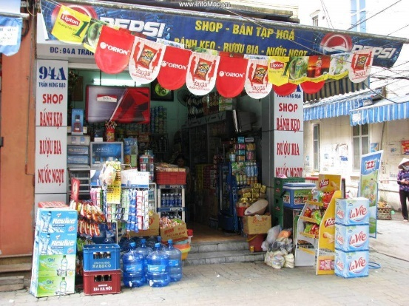
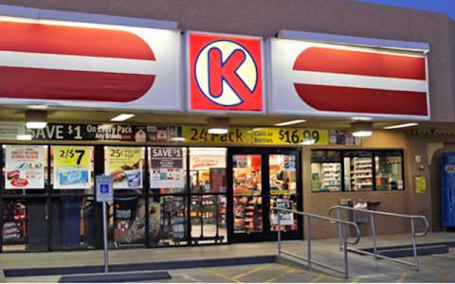
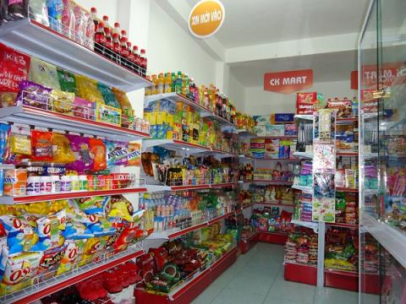
Giới thiệu
1.2 Đối tượng:
Những cửa hàng tạp hóa quy mô nhỏ và vừa
Những shop quần áo, quầy thức phẩm,…
Những cửa hàng tại các tỉnh nhỏ, vùng nông thôn chưa có điều kiện áp dụng tin học vào thương mại

Slide 6
Giới thiệu
1.3 Lý do làm phần mền:
Đơn giản
Chi phí thấp
Dễ sử dụng
Giúp các cửa hàng tạp hóa ở Việt Nam cạnh tranh với các chuỗi cửa hàng tiện lợi

Slide 7
Chi tiết phần mềm
2.1 Mục tiêu – ý tưởng
2.2 Chức năng chính
2.3 Thiết kế lớp
2.4 Cơ sở dữ liệu
2.5 Test case

Slide 8
2.1 Mục tiêu-ý tưởng
Chi tiết phần mềm
Mục tiêu:
Sử dụng những kiến thức đã học, tạo ra một phần mềm quản lý hàng hóa dễ dàng sử dụng cho mọi người
Thực hành thiết kế phần mền
Tăng khả năng làm việc nhóm
Ý tưởng:
Phần mềm cần kiểm soát được thông tin mặt hàng (kho hàng) và cho phép bán-lưu thông tin bán của mặt hàng (cửa hàng)
Cho phép người dùng sử dụng tên đăng nhập để tương tác với vai trò của mình (Q.Lý cửa hàng-nhà kho)

Slide 9
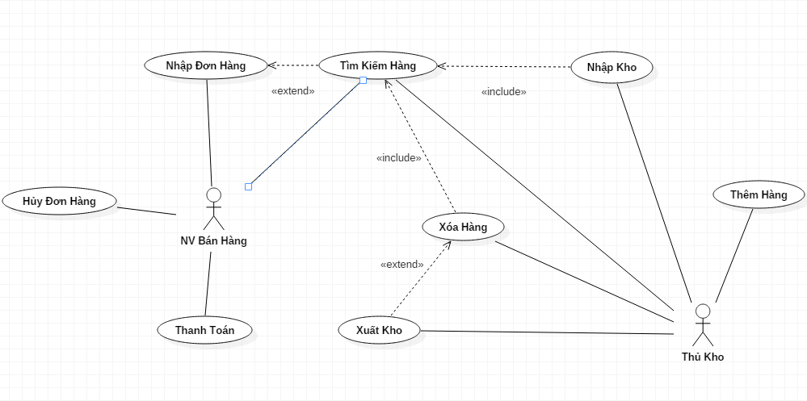
Chi tiết phần mềm
2.2 Chức năng
Hình 2.1.1: Mô hình Use-case

Slide 10
Chi tiết phần mềm
2.2 Chức năng
Danh sách use-case:
Tìm kiếm hàng: Tìm kiếm sản phẩm theo tên hoặc mã
Thêm vào giỏ hàng: Thêm sản phẩm mà khách hàng chọn vào đơn hàng
Thanh toán: Tính tổng tiền, thực hiện giao dịch khách hàng
Hủy đơn hàng: Hủy đơn hàng mà khách hàng chọn mua trước đó
Nhập/Xuất kho: Tăng/Giảm số lượng hàng trong kho
Xóa hàng: Thực hiện xóa sản phẩm khỏi kho hàng
Thêm hàng: Thêm mới sản phẩm vào kho hàng

Slide 11
Chi tiết phần mềm
2.2 Chức năng
Chương trình có các chức năng cơ bản của một cửa hàng:
Thêm mặt hàng
Xóa mặt hàng
Nhập kho
Xuất kho
Thanh toán
Thống kê doanh thu
Thay đổi thông tin hàng

Slide 12
+ Thêm mặt hàng
Chi tiết phần mềm
2.2 Chức năng
Cho phép thêm 1 mặt hàng vào cơ sở dữ liệu với các thông tin:
Tên mặt hàng
Mã mặt hàng
Giá nhập
Giá bán
Số lượng (có thể là 0)
Nhà sản xuất

Slide 13
+ Xóa mặt hàng
Chi tiết phần mềm
2.2 Chức năng
Thay vì xóa mặt hàng, điều chỉnh số lượng mặt hàng về 0
Mặt hàng đã xóa sẽ không xuất hiện trong danh sách hàng
Người dùng có thể khôi phục mặt hàng đã xóa

Slide 14
+ Nhập kho/Xuất kho
Chi tiết phần mềm
2.2 Chức năng
Thay đổi số lượng mặt hàng có trong kho
+ Thay đổi thông tin mặt hàng
Điều chỉnh thông tin của mặt hàng theo: tên, môt tả, giá bán,….

Slide 15
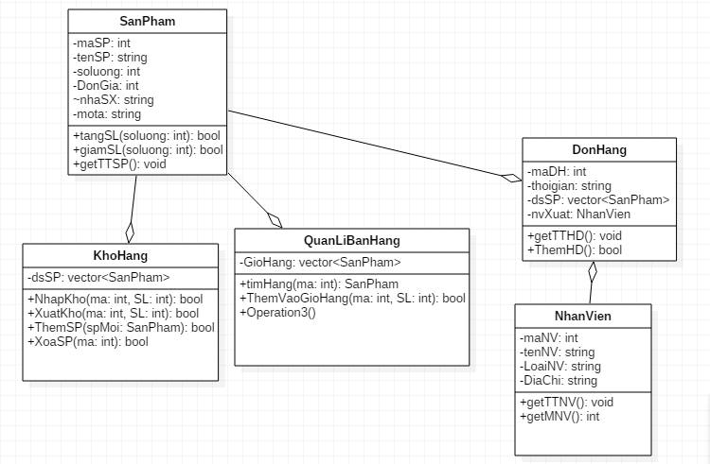
Chi tiết phần mềm
2.3 Thiết kế lớp
Hình 2.4.1: Sơ đồ lớp

Slide 16
Chi tiết phần mềm
2.3 Thiết kế lớp
*Các thuộc tính của từng lớp đối tượng:
Class SanPham:
Thuộc tính: maSP, tenSP, slSP, nhaSX, mota, dongia
Class BoSanPham: public SanPham(kế thừa lớp SP)
Thuộc tính kế thừa từ cha: maSP, tenSP, slSP, nhaSX, mota, dongia
Thuộc tính riêng: dsSP
Class KhoHang:
Thuộc tính : dsSP
Class BanHang:
Thuộc tính : GioHang
Class NhanVien:
maNV, tenNV, loaiNV, diachi
Class DonHang:
maDH, thoigian, dsSP, nvXuat

Slide 17
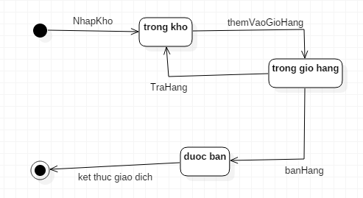
2.3 Thiết kế lớp
Chi tiết phần mềm
Hình 2.3.2: Sơ đồ trạng thái

Slide 18
Chi tiết phần mềm
2.4 Cơ sở dữ liệu
Có 4 bảng:
SANPHAM
NHANVIEN
HOADON
CT_HOADON
Có liên kết khóa
Có những hàm để nhập thông tin, tránh lỗi Injection

Slide 19
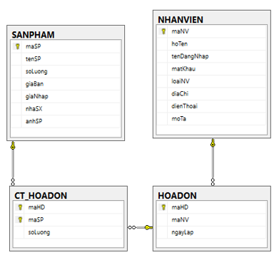
Chi tiết phần mềm
2.4 Cơ sở dữ liệu
Hình 2.4.1: Mô hình Diagram

Slide 20
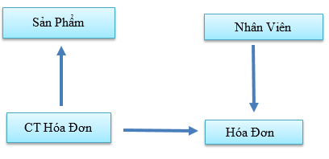
Chi tiết phần mềm
2.4 Cơ sở dữ liệu
Hình 2.4.2: Sở đồ logic
Chi Tiết
SanPham(MaSP, TenSP, So_Luong, Don_Gia_Nhap,Don_Gia_Ban, NhaSX, MoTa)
CTHoaHon(MaSP, MaHD, So_Luong_Mua)
HoaDon(MaHD, MaNV,Ngay_Lap)
NhanVien(MaNV, Ho_Ten, Ten_Dang_Nhap, Mat_Khau, LoaiNV, Dia_Chi, SDT, Mo_Ta )

Slide 21
2.5 Giao diện
Chi tiết phần mềm
Nhiều hình ảnh
Dễ hiểu, dễ sử dụng
Có tất cả các chức năng của chương trình

Slide 22
Chi tiết phần mềm
2.5 Giao diện
Form đăng nhập
Giao diện cho người bán
Giao diện cho quản kho

Slide 23
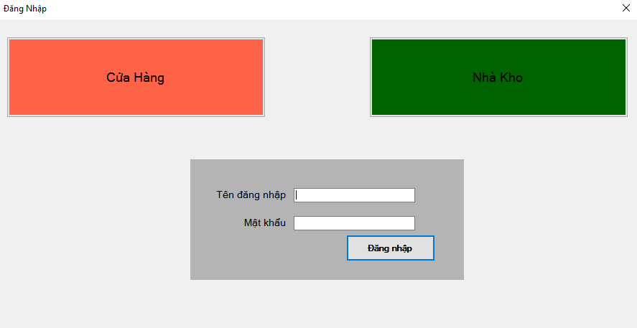
2.5 Giao diện
Chi tiết phần mềm
Hình 2.5.1: Giao diện đăng nhập

Slide 24
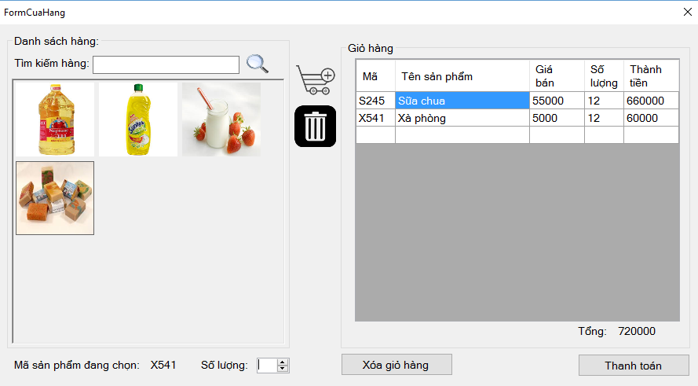
2.5 Giao diện
Chi tiết phần mềm
Hình 2.5.1: Giao diện cửa hàng

Slide 25
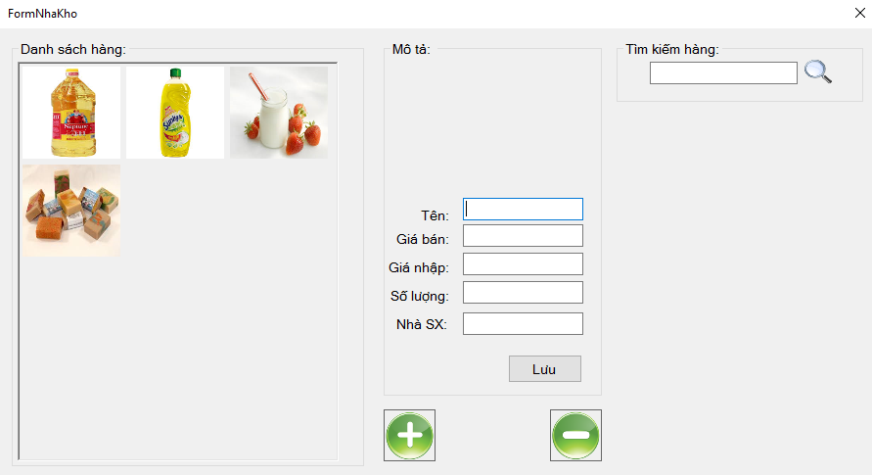
2.5 Giao diện
Chi tiết phần mềm
Hình 2.5.3: Nhà kho

Slide 26
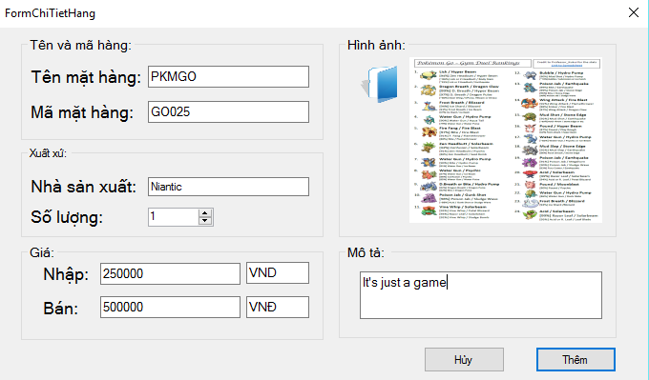
2.5 Giao diện
Chi tiết phần mềm
Hình 2.4.4: Mẫu điền chi tiết hàng

Slide 27
3. Demo

Slide 28
Phần trình bày đã kết thúc Cảm ơn mọi người đã lắng nghe

